Slide 1
Desempeño
La evaluación NO considera solamante LO QUE hicieron…
Desempeño Laboral / Objetivos
...PERO PRINCIPALMENTE CÓMO lo entregan
adherencia a las creencias Votorantim
DESEMPEÑO
ABAJO de las expectativas
DENTRO de las expectativas
ENCIMA de las expectativas

Slide 2
Perspectivas de la Evolución
Perspectivas de la Evolución
Potencial
Evolución vertical de por lo menos 2 pasos
Evolución vertical de por lo menos 1 paso
Agilidad de Aprendizaje
Ninguna Evolución Vertical

Slide 3
Agilidad de los Resultados
Agilidad Mental
Personas que piensan sobre cuestiones desde un nuevo punto de vista.
Agilidad para el Cambio
Personas que son curiosas.
Auto-concientización
Agilidad de las Personas
Tienen pasión por las ideas.
Disfruta al experimentar casos de prueba.
Participa de actividades de construcción de habilidades.
Las personas que obtienen resultados en condiciones de dificultad.
Está tranquilo ante la complejidad y la ambigüedad.
Tiene facilidad para explicar sus pensamiento a los demás.
Desarrolla equipos de alto rendimiento.
Inspira a los demás para que tengan un desempeño superior al normal.
Muestra el tipo de presencia que acrecienta confianza en los demás.
Pide feedback
Personas que se conocen muy bien.
Aprende de sus errores y ajuste su comportamiento.
Es empático al impacto causado a los demás.
Aprende con la experiencia.
Trata a los demás de una manera constructiva.
Son serenos y flexibles bajo las presiones que plantean los cambios

Slide 4
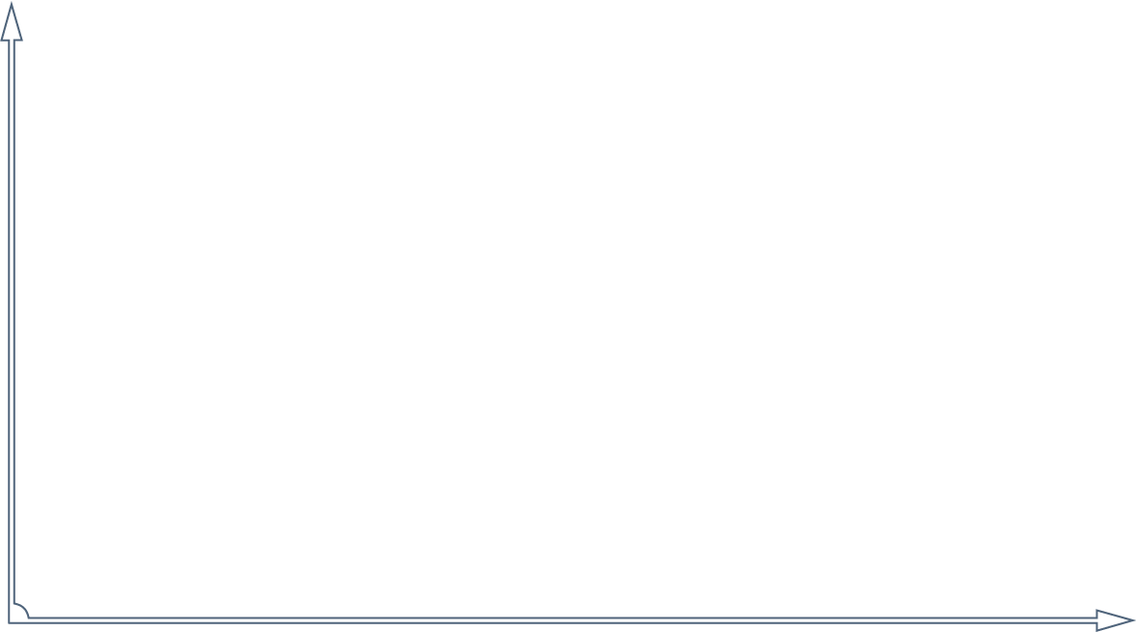
Perspectivas de la Evolución
Perspectivas de la Evolución
6
3
1
Comité
Evolución vertical de por lo menos 2 pasos
8
5
2
Evolución vertical de por lo menos 1 paso
9
7
4
Sin evolución vertical
Expectativas inferiores
Dentro de las expectativas
Encima de las expectativas
Desempeño

